Slide 1
ПРЕЗЕНТАЦИЯ логопедического проекта «Развитие речи ребенка с помощью сказок»
подготовила :
учитель -логопед ГБДОУ ЛНР №2 «Мечта»
Семений Ирина Васильевна

Slide 4
1. Подготовительный этап Цель: создание благоприятных условий для реализации проекта
Ознакомление родителей с предстоящей работой по проекту. Анкетирование родителей Видео-консультации

Slide 5
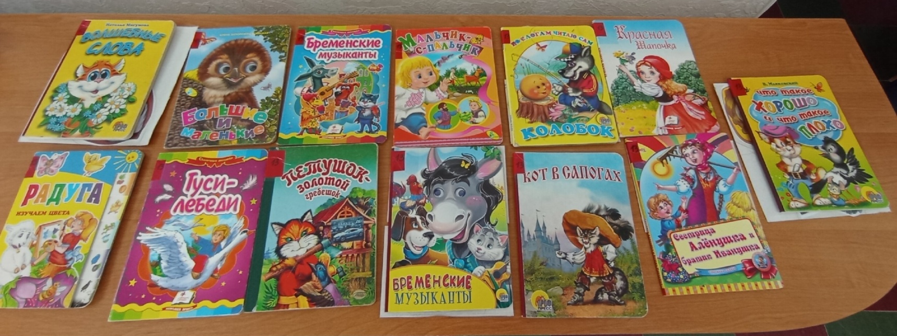

Slide 6
Дидактические и речевые игры:
Видео-викторина: «Герои сказок»
Речевые игры :«Как может начинаться и заканчиваться сказка?»
«Угадай настроение сказки»
«Посчитай героев»
«Назови признаки героя сказки»
«Назови волшебные слова и заклинания»
«Злые и добрые герои сказок»
Д/игры: « Помоги найти герою свою сказку», «Ассоциации»,
«Из какой сказки герой», «Сказочные пазлы»

Slide 7
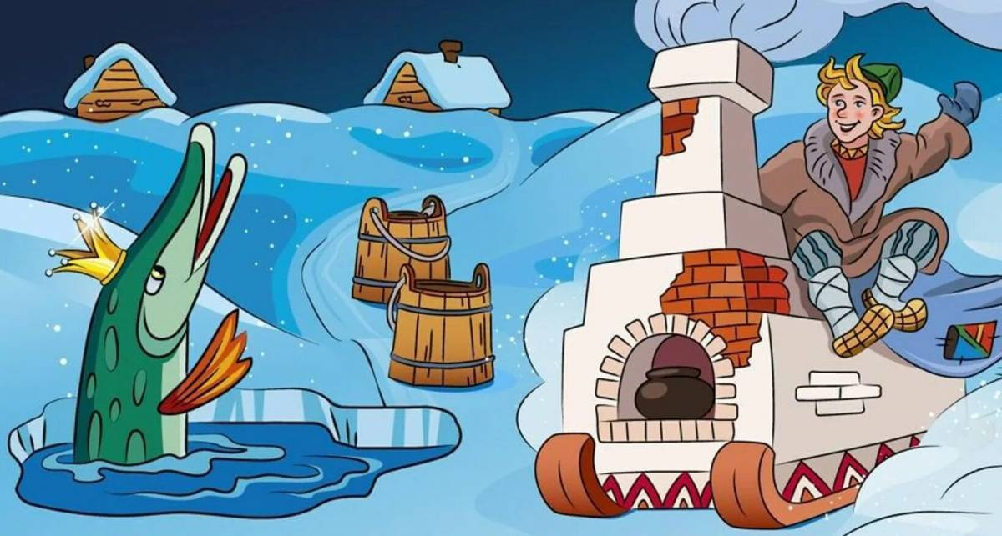
«Назови волшебные слова и заклинания»
Емеля из сказки «По щучьему велению по моему хотению
Иванушка-дурачок из сказки «Сивка-бурка» (Сивка-бурка, вещая каурка встань передо мной, как лист перед травой!)

Slide 8
Женя из сказки «Цветик-семицветик» (Лети, лети, лепесток, через запад на
восток, через север, через юг, возвращайся, сделав круг. Лишь коснешься ты
земли-быть по-моему вели!)
Буратино из «Сказки о золотом ключике» (Крекс, фекс, пекс)

Slide 9
«Злые и добрые персонажи сказок»

Slide 10
2.Основной этап Цель: реализация проекта в коррекционно-развивающем процессе.
«Путешествие по стране сказок» - более глубокое познание сказочного мира.
Чтение и театрализация произведений, этюды, дидактические, словесные и подвижные игры, выполнение творческих работ, консультации для родителей, обогащение среды группы новыми видами театра, настольно -печатными играми.
Основной этап длится 7 недель.
1 день в неделю посвящен реализации проекта.

Slide 11
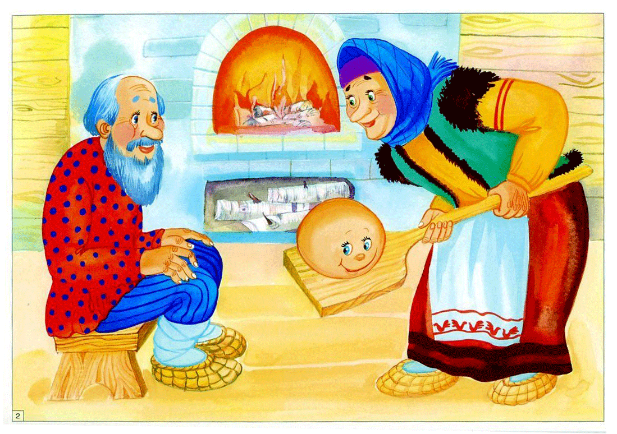
Сказка «Колобок»
Задачи: учить пересказывать знакомую сказку связно и последовательно, передавать эмоциональное состояние и голос героев, повадки животных, развивать речь с помощью проговоривания диалогов,пения песен и ритмичных повторов в сказке, развивать координацию движения.

Slide 12
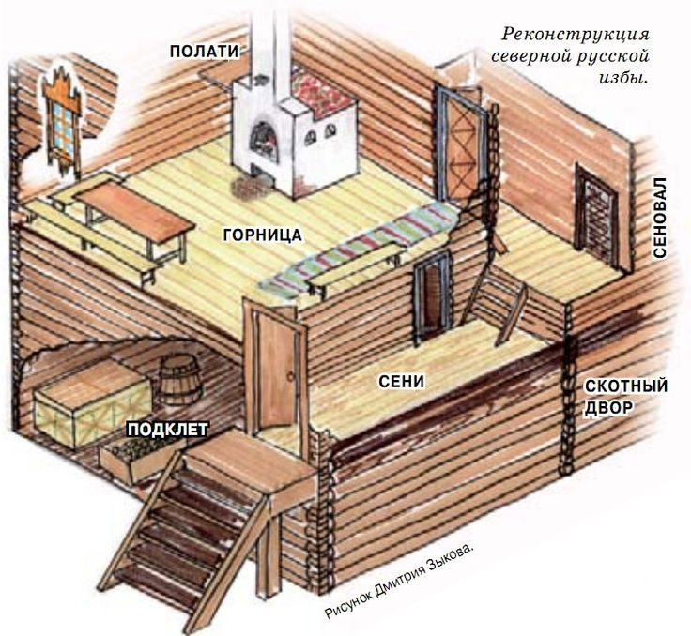
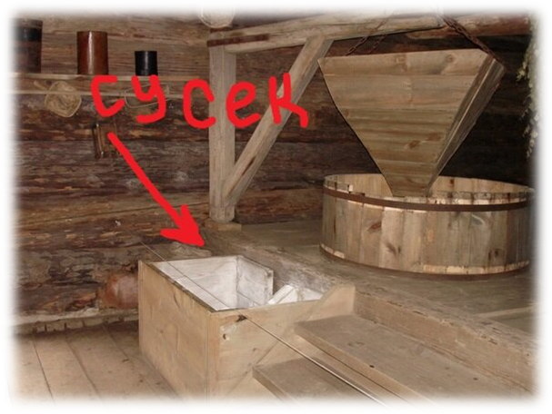
Словарная работа
Амбар – холодная постройка для хранения зерна, муки и прочих припасов.
Сусек – место в амбаре в виде ящика. Туда засыпали муку про запас. Когда нечего было есть, люди открывали сусек и брали оттуда запасы. Вот в таком сусеке и скребла бабка из сказки муку, что бы слепить Колобка

Slide 13
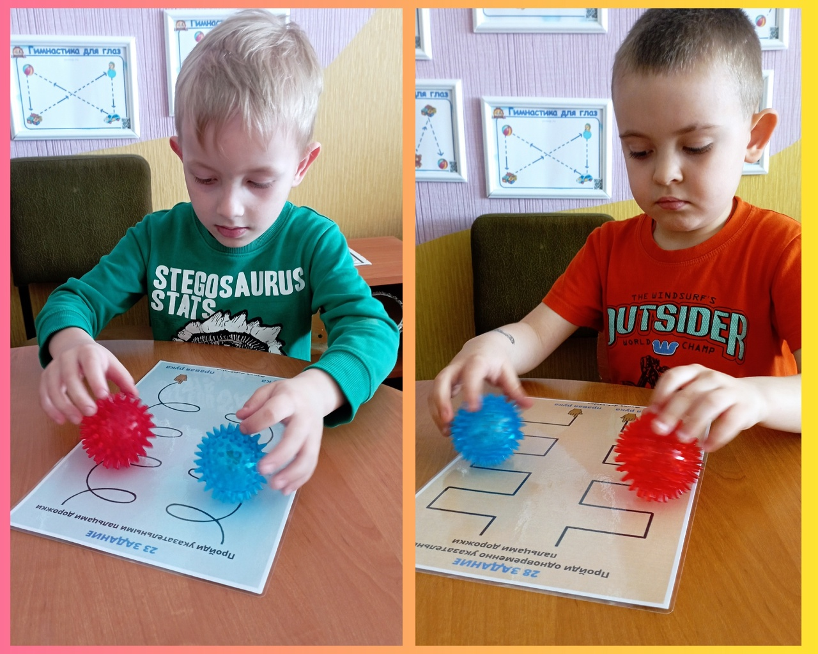
Нейродорожка «Колобок»
Колобок, колобок, тёплый и румяный.
Прыг да скок, прыг да скок,
Припустился наш дружок
То направо повернул,
То налево он свернул,
То с листочком закрутился,
То с бельчонком подружился.
Покатился по дорожке,
И попал он к нам в ладошки.

Slide 14
Сказка «Заюшкина избушка»
Задачи: учить пересказывать сказку от лица персонажей, передавать эмоциональное
состояние героев, голос и повадки животных, подбирать признаки к предметным картинкам, знакомить с малознакомыми словами.

Slide 15
Мимические упражнения: изобразить хитрую лису,грустного зайца, храброго петуха, испуганную лису, радостного зайца

Slide 17
Словарная работа
Лубяная избушка ― значит сделанная из луба. Луб ― это древесная кора с длинными волокнами.

Slide 18
Сказка «Теремок»
Задачи: Учить пересказывать сказку от лица персонажей, передавать эмоциональное состояние героев, голос и повадки животных; совершенствовать лексико грамматический строй речи, развивать словарь антонимов, развивать речь с помощью проговаривания ритмичных повторов, развивать мелкую моторику

Slide 20
Речевая игра «Закончи предложение» (накопление словаря антонимов)
Заяц летом серый, а зимой…(белый)
У зайца уши длинные, а у медведя…(короткие)
Мышка маленькая, а медведь…(большой)
Лиса живет в норе, а волк…(в логове)
Заяц травоядное животное, а волк…(хищное)
У зайца хвост короткий, а у лисы…(длинный)
Волк зимой охотится, а медведь…(спит)

Slide 21
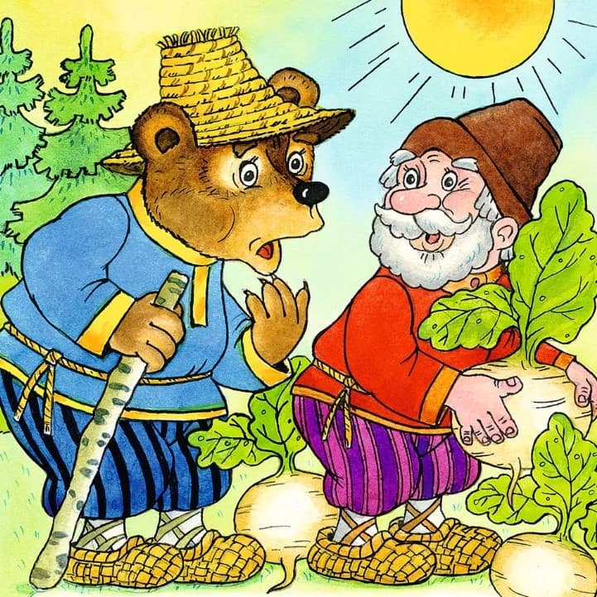
Сказка«Вершки и корешки»
Задачи: Учить пересказывать сказку от лица персонажей, передавать эмоциональное состояние и голос героев, закрепить знание детей о диких животных, совершенствовать лексико грамматический строй речи, получение навыка разделения объектов на продукты питания и несъедобные вещи, расширение представления об окружающих предметах.

Slide 22
Игра найди пару «Вершки-корешки»
Раскрась ту часть, которую можно
употреблять в пищу

Slide 23
Сказка «Гуси – Лебеди»
Задачи: Развивать грамматический строй речи, слуховое внимание, память, интонационную выразительность и связную речь, совершенствовать согласование сущ. с числительными, учить образовывать относительные прилагательные из существительных

Slide 24
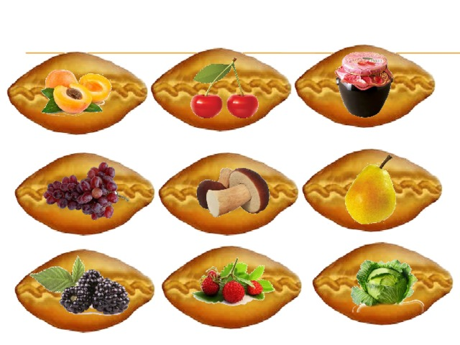
Речевая игра «Сосчитай яблоки»
Игра «Назови, с чем пирожок
и какая начинка»

Slide 25
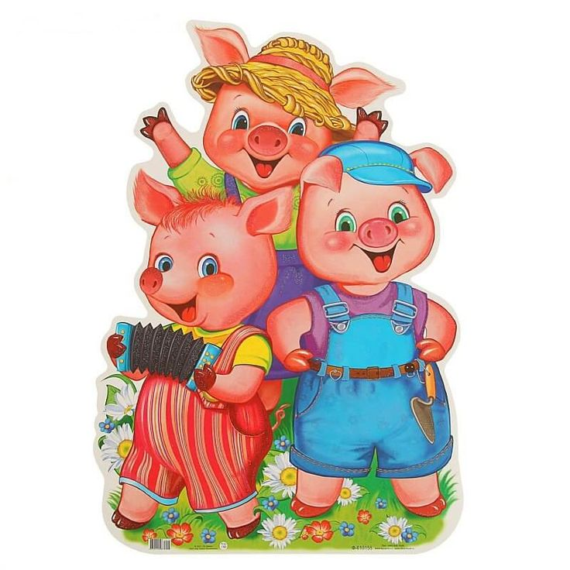
Сказка «Три поросенка»
Задачи: Учить пересказывать сказку от лица персонажей, передавать эмоциональное состояние и голос и мимику героев, развить мышление, словарный запас, память и воображение, умения мыслить творчески.

Slide 26
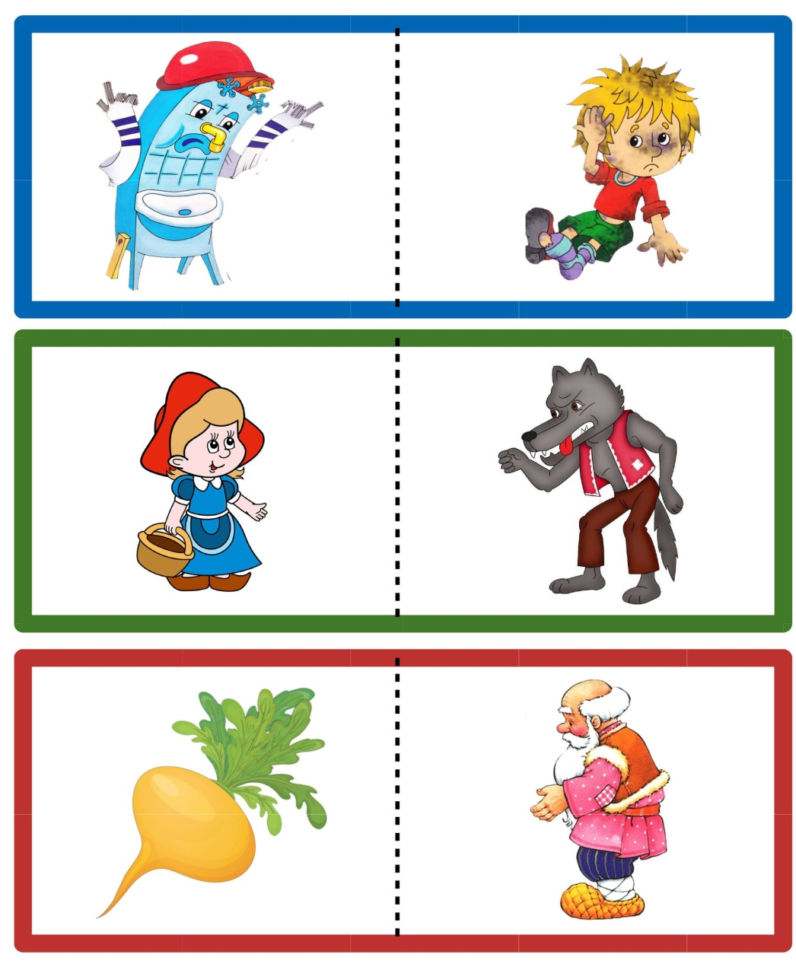
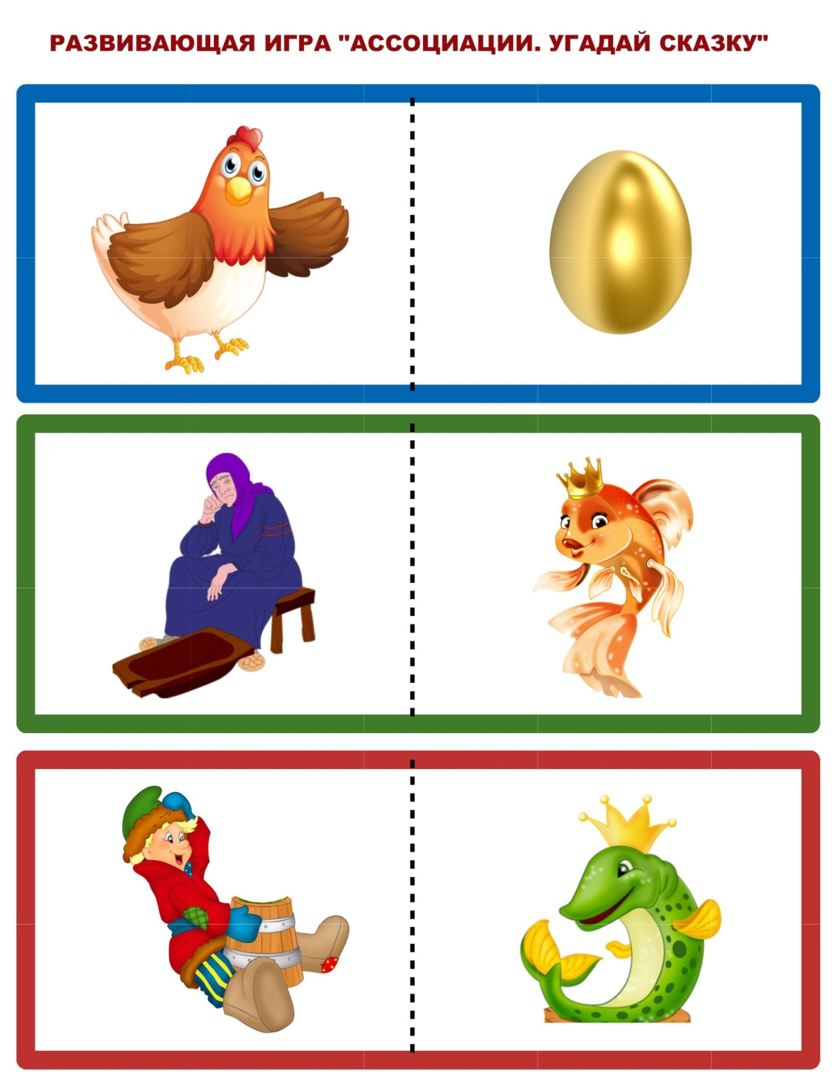
Д/игра « Сказочные ассоциации»

Slide 27
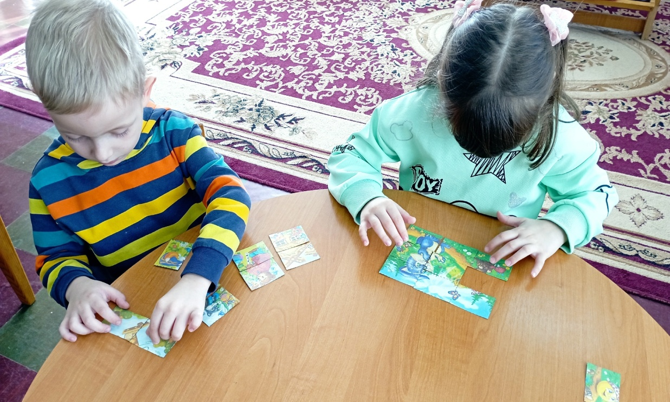
Д/игра « Помоги герою найти свою сказку»

Slide 28
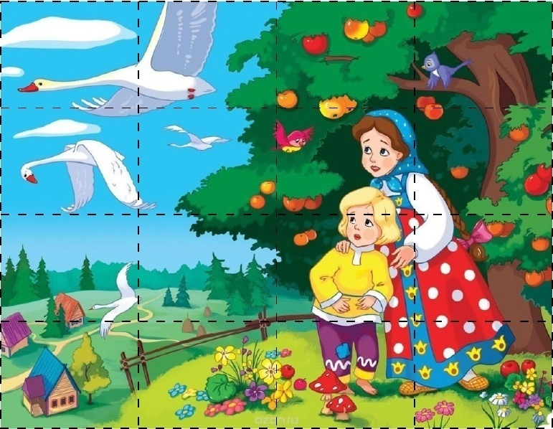
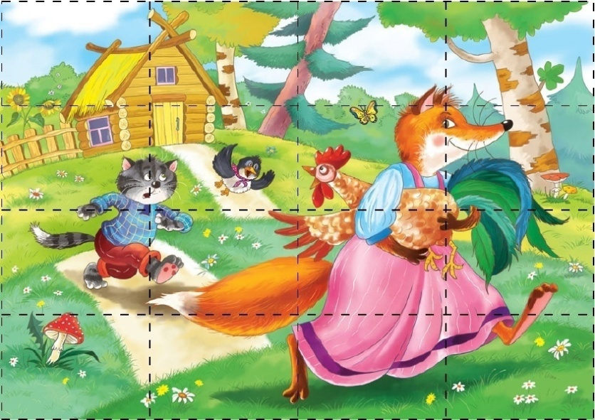
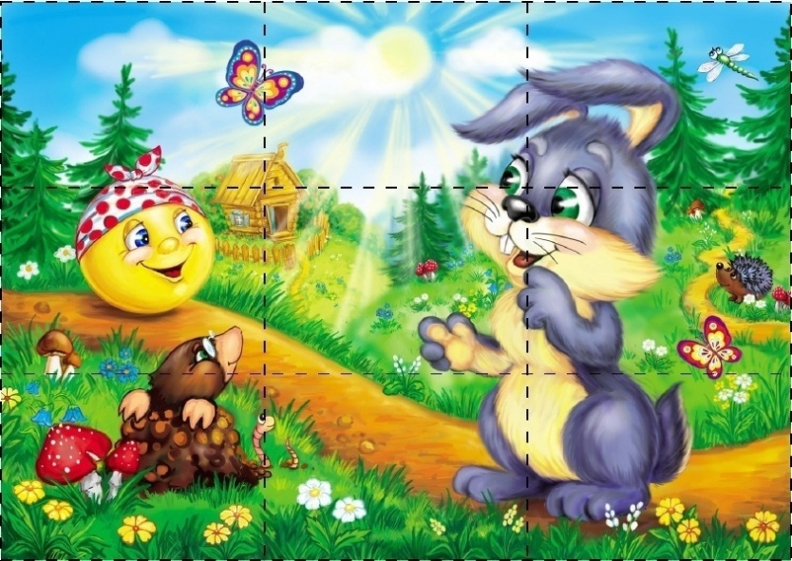
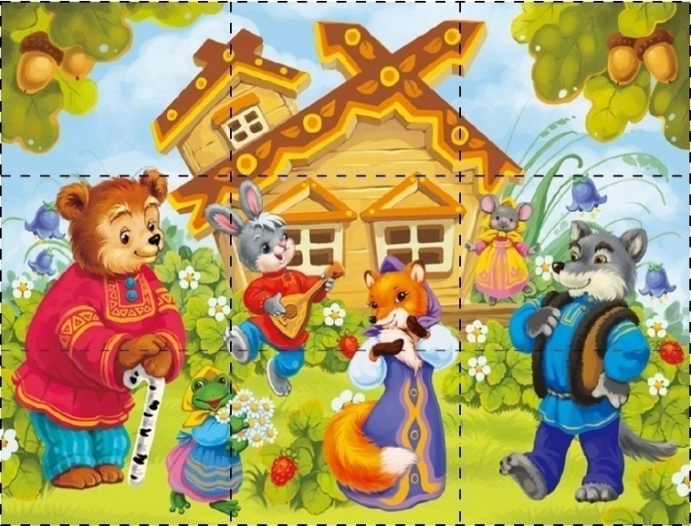
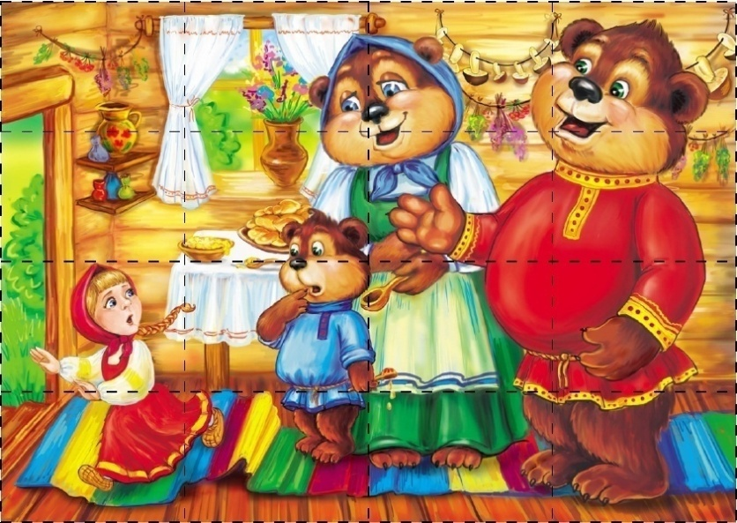
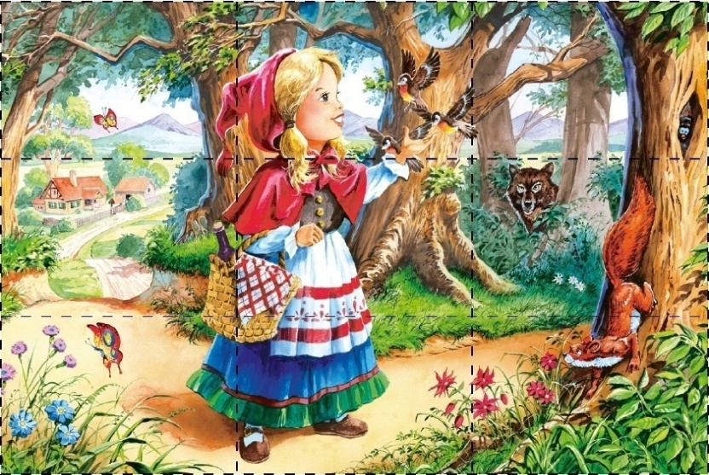
Пазлы «Сказочные герои»

Slide 29
3.Заключительный этап Цель: подведение итогов, анализ результатов по реализации проекта, определение дальнейших перспектив.

Slide 30
Результатами осуществления проекта «Развитие речи детей с помощью сказок» стали:
ПОКАЗАТЕЛИ
У дошкольников | - познакомились с русскими народными и авторскими сказками; - научились распознавать сказочных героев по иллюстрациям; - научились отвечать на вопросы по содержанию сказок, мимикой передавать характер и настроение героев; - расширился и обогатился словарный запас детей; - повысилась речевая активность, эмоциональный отклик на фольклорные произведения; - научились применять полученные знания в самостоятельной игровой деятельности; - сформировался интерес и любознательность ко всему окружающему.
У родителей | - стали больше времени уделять чтению с детьми - стала более высокой активность в сотрудничестве с ДОО

Slide 31
ПОКАЗАТЕЛИ
Методическое обеспечение процесса реализации проекта | Произведена подборка литературы по вопросам проекта; - постоянно идет обновление РППС группы; - произведена подборка видео-консультаций для родителей по тематике; - создана картотека игр и упражнений по развитию речи, пальчиковой и артикуляционной гимнастике; - создан сборник картин и иллюстраций по сказкам ; - созданы дидактические и настольные игры по тематике;
Практические | - организована выставка книг «Семейные сказки»; - представлена фотовыставка «Семейный вечер со сказкой» - выставка рисунков «Наши любимые сказочные герои»; - изготовление книжки-раскраски «По следам сказок».

Slide 32
Фотовыставка «Семейный вечер со сказкой»

Slide 33
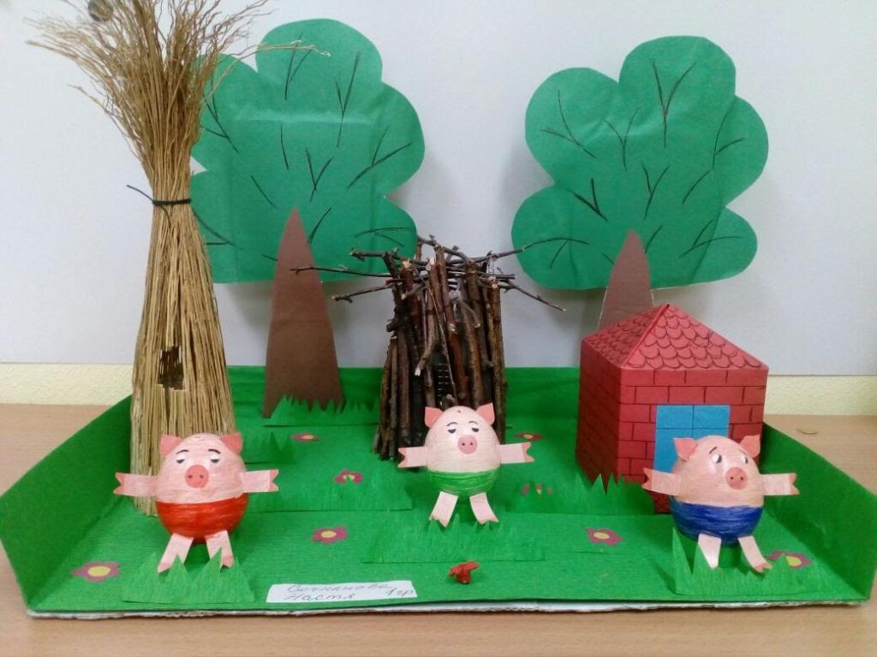
Выставка «Семейные сказки»

Slide 35
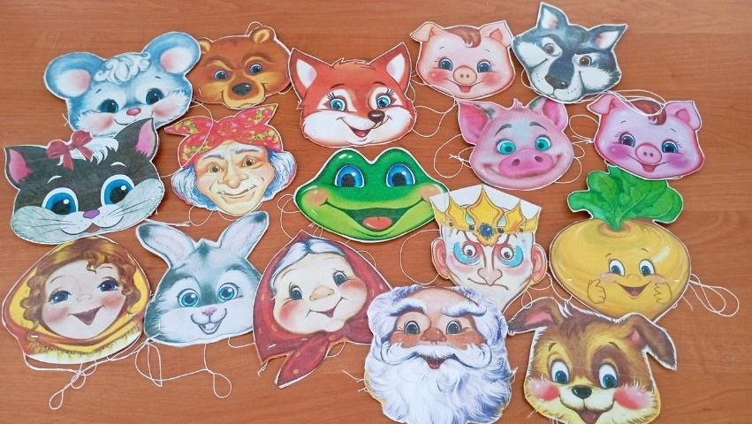
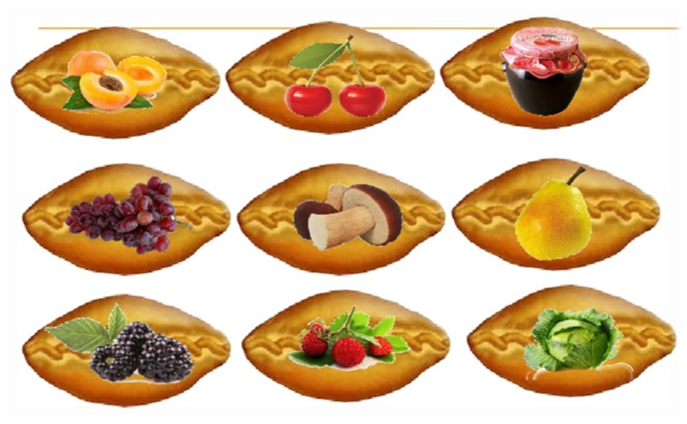
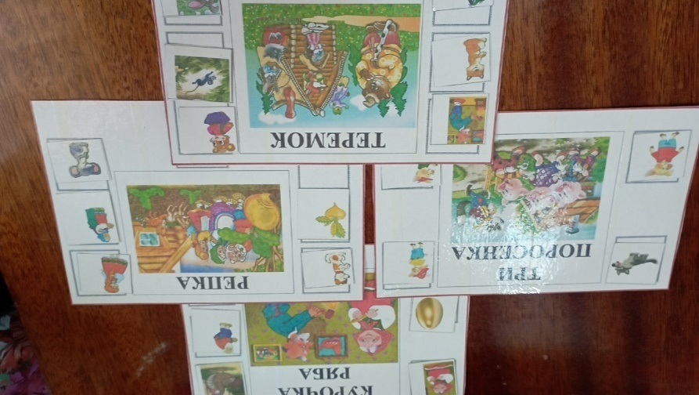
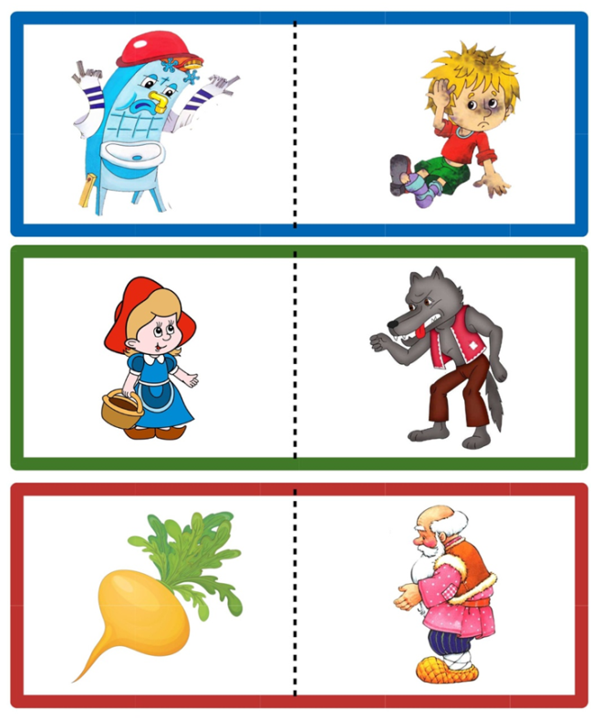
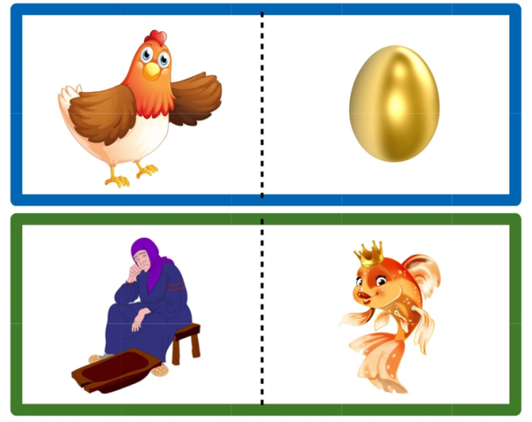
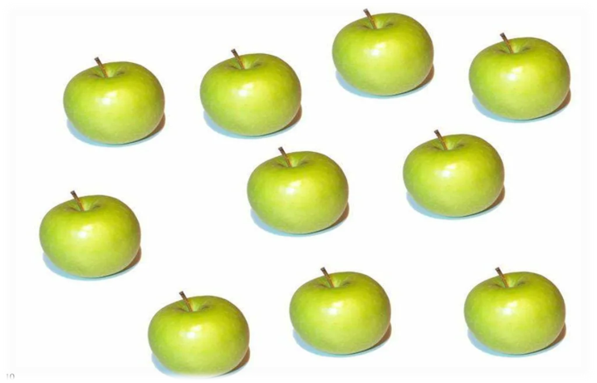

Slide 36
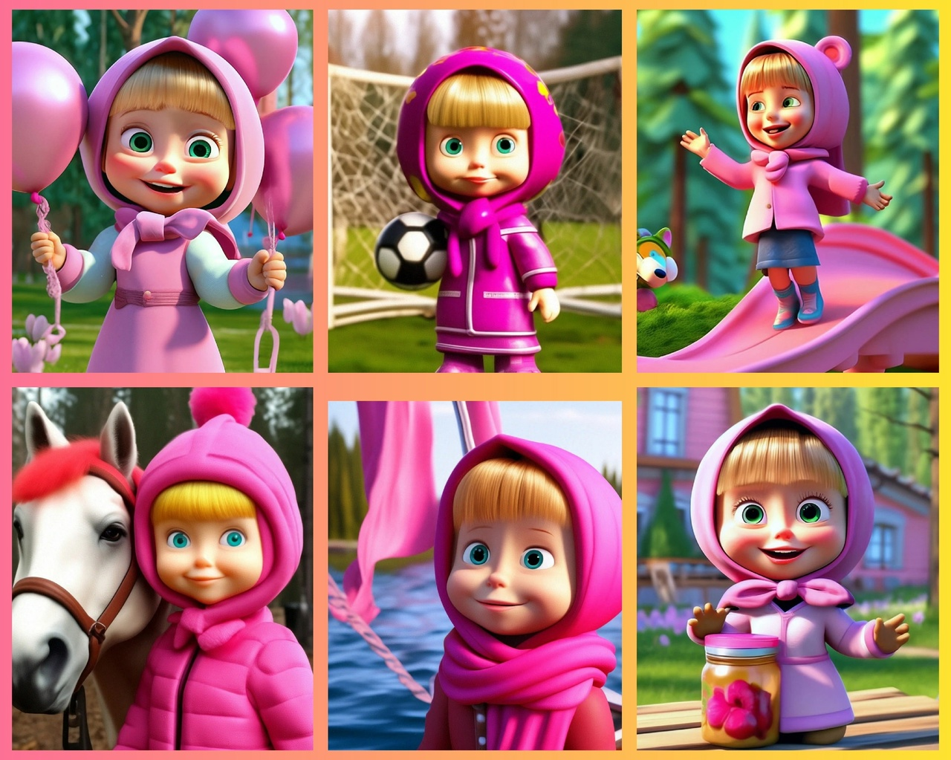
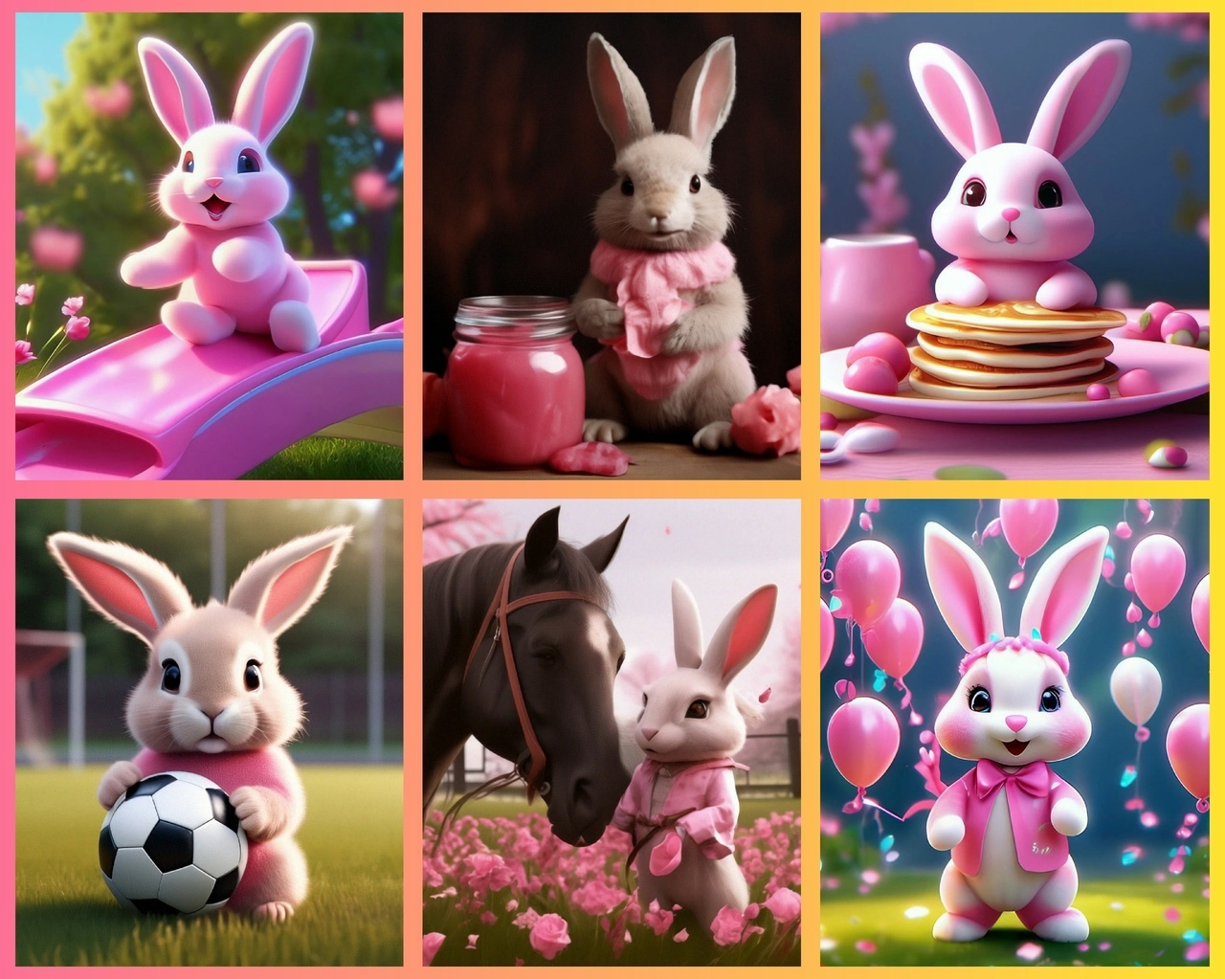
Картинки для артикуляционной гимнастики, выполненные с помощью нейросети

